Slide 1
以太坊智能合约开发

Slide 2
以太坊智能合约基本原理
以太坊中的两种不同类型的账户：
  外部账户：被私钥控制且没有任何代码与之关联。
  合约账户：被合约代码控制且有代码与之关联。

Slide 3
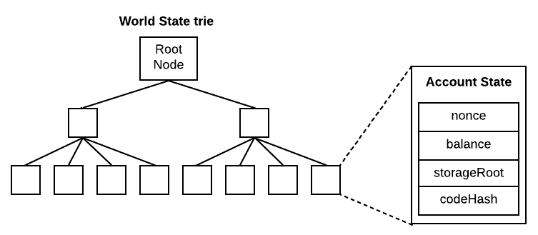
以太坊智能合约基本原理
世界状态
  以太坊中所有的账户信息都体现在世界状态之中，并由世界状态树保存。如果你想知道某一账户的余额，或者某智能合约当前的状态，就需要通过查询世界状态树来获取该账户的具体状态信息。
  以太坊使用的是修改版的Merkle Patricia tree。

Slide 4
以太坊智能合约基本原理
以太坊支持的交易类型
  从一个账户向另一个账户发送以太币
    一个外部账户向另一个外部账户发送以太币
    一个外部账户向另一个合约账户发送以太币
    一个合约账户向另一个合约账户发送以太币
    一个合约账户向另一个外部账户发送以太币
  智能合约部署
    外部账户在EVM上部署合约是通过交易的方式实现的。
通过以太坊浏览器可以查看交易信息
  The Ethereum Blockchain Explorer
  https://cn.etherscan.com/

Slide 5
以太坊智能合约基本原理
账户状态有四个组成部分：
  nonce
    外部账户，nonce代表从此账户地址发送的交易序号。
    合约账户，nonce代表此账户创建的合约序号
  balance： 此地址账户余额，以Wei为单位。1Ether=10¹⁸Wei
  storageRoot：此账户存储内容的Hash值的Merkle树的根节点Hash值，默认是空值。
  codeHash：
    合约账户，EVM合约代码的hash值。
    外部账户，codeHash域是一个空字符串的Hash值。

Slide 6
智能合约实践
以太坊智能合约应用步骤
编译合约
部署合约
监听合约
创建合约
调用合约
销毁合约

Slide 7
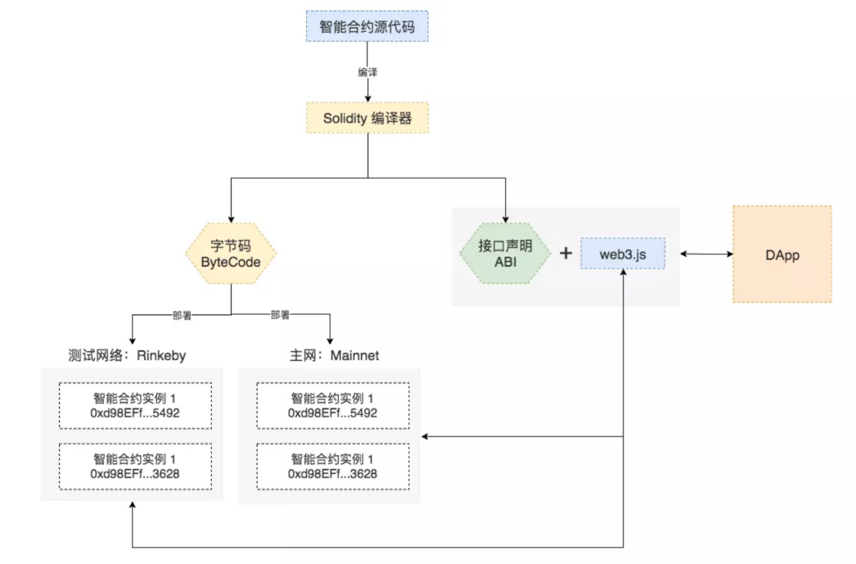
以太坊智能合约基本原理
以太坊上部署和运行智能合约的过程
  启动一个以太坊节点（如geth）。
  使用智能合约语言编写智能合约（如Solidity）。
  先使用相关编译器将智能合约源代码编译为以太坊EVM字节码，编译时会生成智能合约的二进制接口规范（Application Binary Interface/ABI）。
  通过交易的方式将字节码部署到以太坊网络，成功部署都会为该智能合约产生一个合约账户。
  DApp通过web3.js + ABI等方式去调用智能合约中的函数，这也是以太坊交易。

Slide 8
以太坊智能合约基本原理
以太坊的gas
  为了防止区块链网络资源滥用或由图灵完备引起的无限循环故障，任何可编程的计算都受计费限制；
  该计费机制以gas 为单位，创建智能合约、调用消息、存储空间使用以及虚拟机上的运行操作都对应一定的gas 计费标准；
  gas 计费的引入为智能合约的运行提供了机制上的安全保障，一旦gas 超过计费限制gasLimit，整个交易将会被回滚，以保证数据的完整性和安全性。
  合约执行会在所有节点中被多次重复，这个事实得使得合约执行的消耗变得昂贵，所以这也促使大家将能在链下进行的运算都不放到区块链上进行。

Slide 9
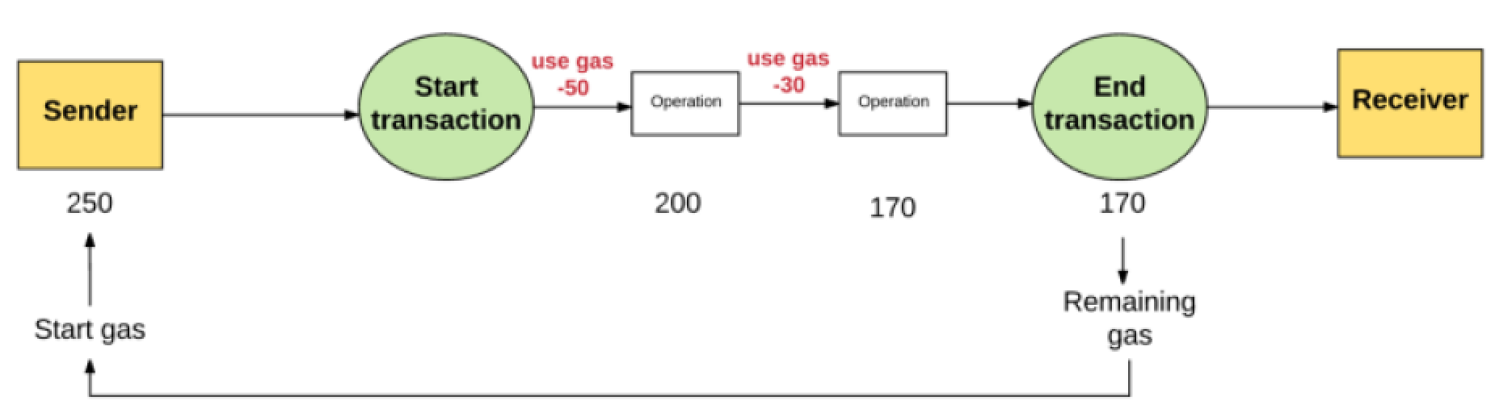
以太坊智能合约基本原理
gas limit代表用户愿意花费在gas上费用的最大值。如果在他们的账户余额足够,在交易结束时任何未使用的gas都会被返回给发送者。
所有消耗的gas最终被作为奖励转入矿工的账户。

Slide 10
以太坊智能合约基本原理
没有提供足够的gas来执行交易，交易处理在耗尽所有gas后会被终止以及所有已改变的状态将会被恢复。

Slide 11
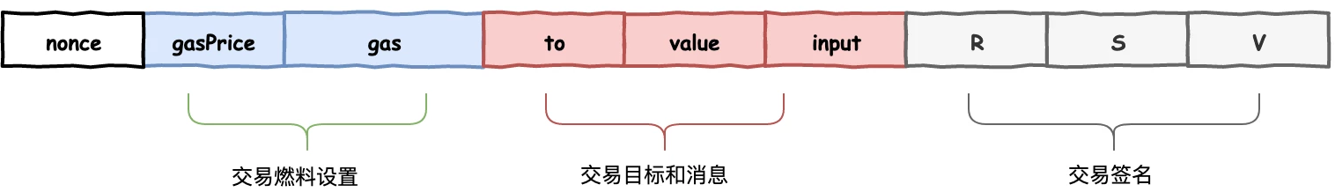
以太坊智能合约基本原理
以太坊交易数据结构
  nonce：交易的编号，由发送方在交易前产生；
  Gas：发送方支付的gas数量；
  GasPrice：gas的价格；
  from：交易发起方账户地址，可以是外部账户或合约账户；
  to：接受账户地址，可以是外部账户或合约账户，如果是部署合约的交易，则此字段为空；
  value：账户之间转移的以太币数量；
  input：合约编译后被部署在EVM上的字节码，如果是普通交易则为空；
  R、S、V：数字签名和交易的签名。

Slide 12
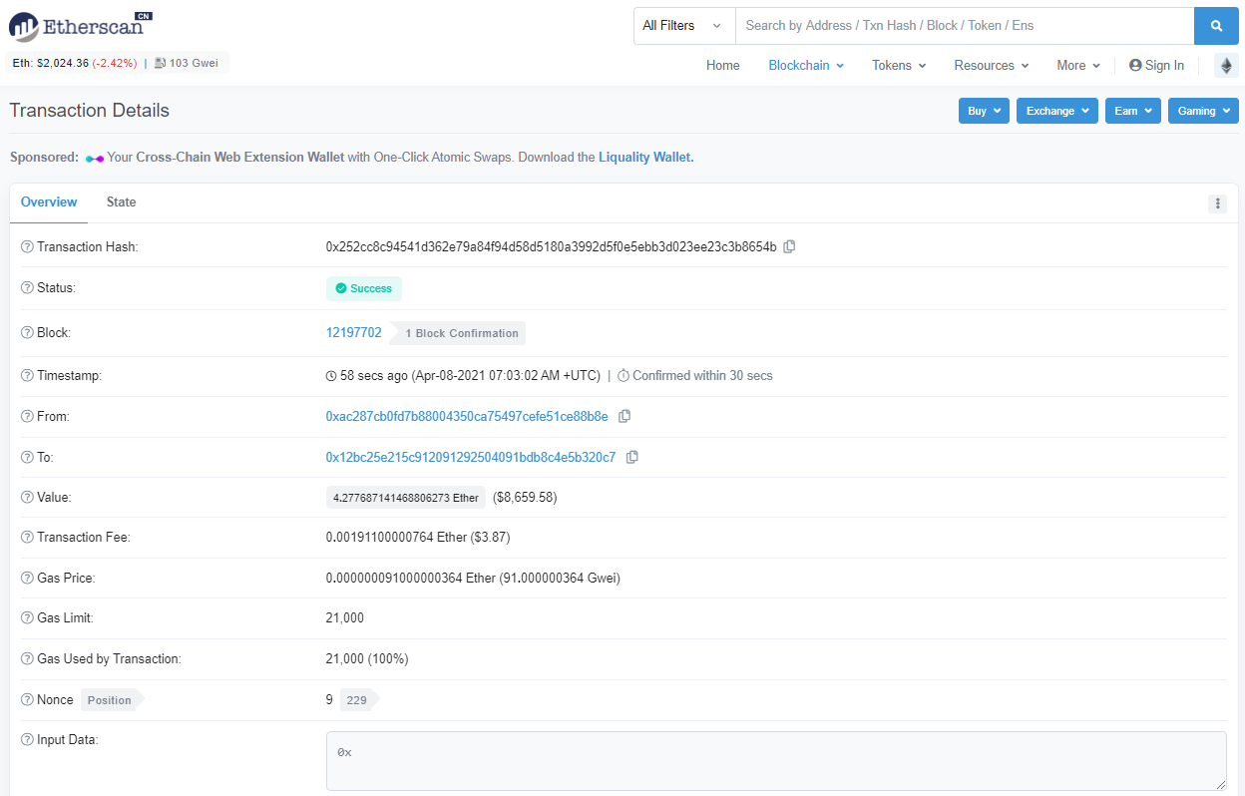
以太坊智能合约基本原理
普通交易

Slide 13
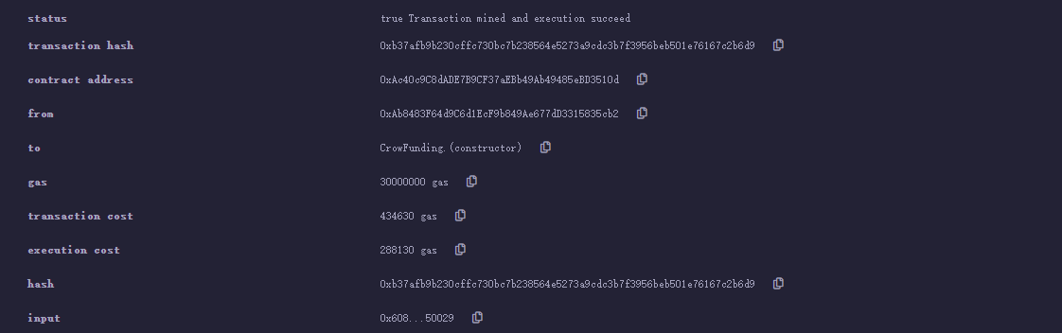
以太坊智能合约基本原理
部署智能合约交易
  合约部署实际上是发起了1笔交易，交易的接收者为空，以太坊将接收者为空的交易默认为是合约实例创建请求，这类交易中会携带当前部署合约的EVM字节码（ByteCode），部署成功的话会返回新建的合约账户。

Slide 14
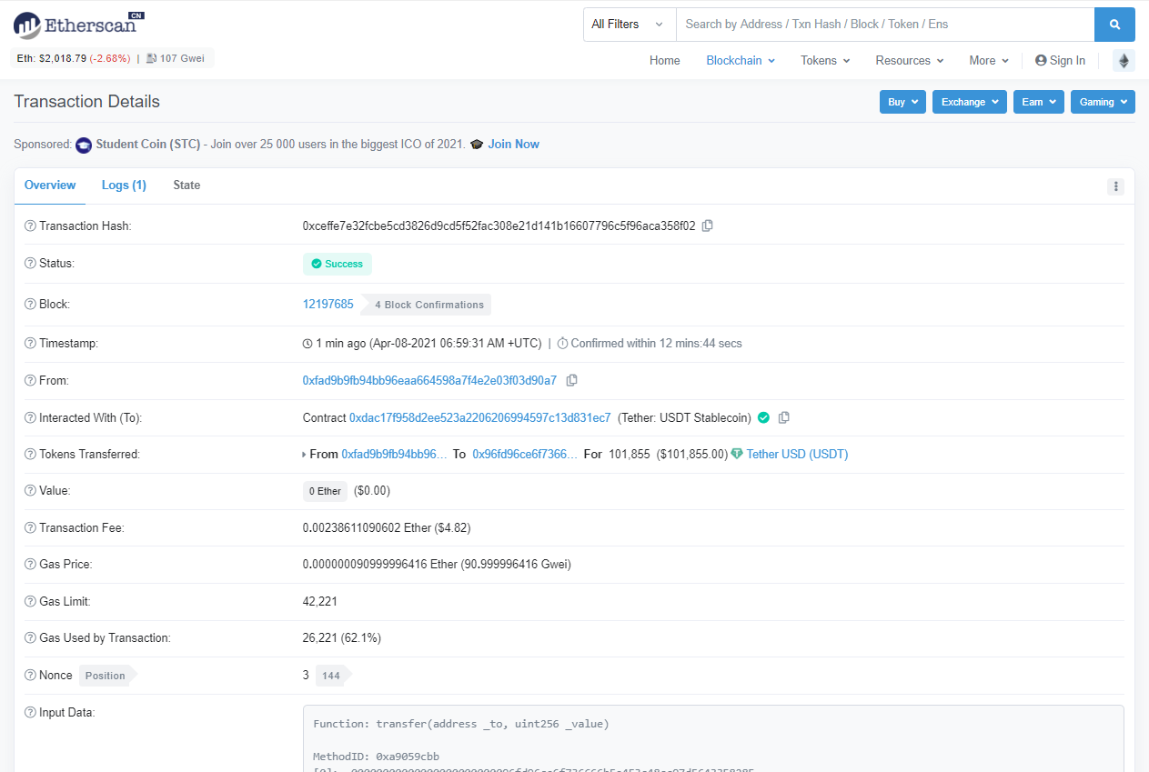
以太坊智能合约基本原理
合约调用交易

Slide 15
以太坊DAPP
去中心化的应用程序(Decentralized App)：基于智能合约的应用。
典型构成：
  一个html界面
  web3运行库
  一段JS代码
  部署在区块链上的一段智能合约
DApp必须运行在一台能与以太坊节点交互的服务器上，或者任意一个以太坊节点上。
DApp通过提交交易到区块链网络与对应的智能合约进行交互

Slide 16
构建DAPP开发测试环境
NODEJS
  https://nodejs.org/
NPM
  会和NODEJS一起被安装
TRUFFLE
  https://www.trufflesuite.com/
  安装： npm install –g truffle
  Ganache
  https://www.trufflesuite.com/ganache
Remix

Slide 17
构建DAPP开发测试环境
Ganache
  Ganache可以快速启动个人以太坊区块链，并可以使用它来运行测试，执行命令、检查状态，同时控制链条的运行方式。
  可以快速查看所有账户的当前状态，包括他们的地址、私钥、交易和余额。
  查看Ganache内部区块链的日志输出，包括响应和其他重要的调试信息，检查所有块和交易，以获取相关问题的信息。

Slide 18
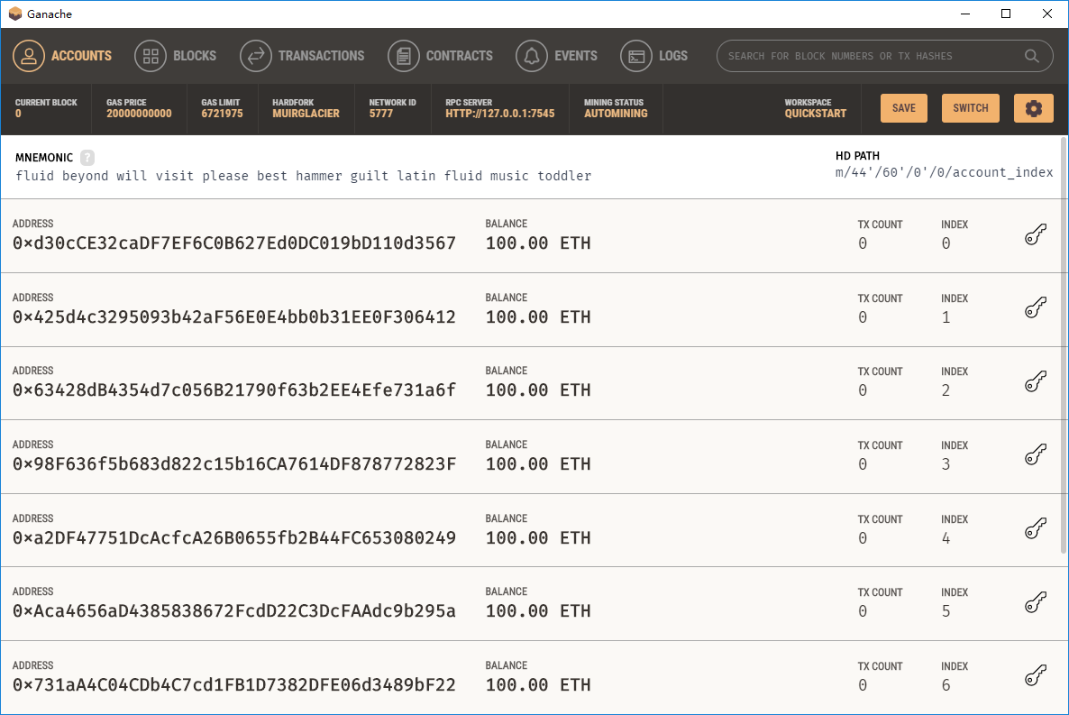
构建DAPP开发测试环境
Ganache

Slide 19
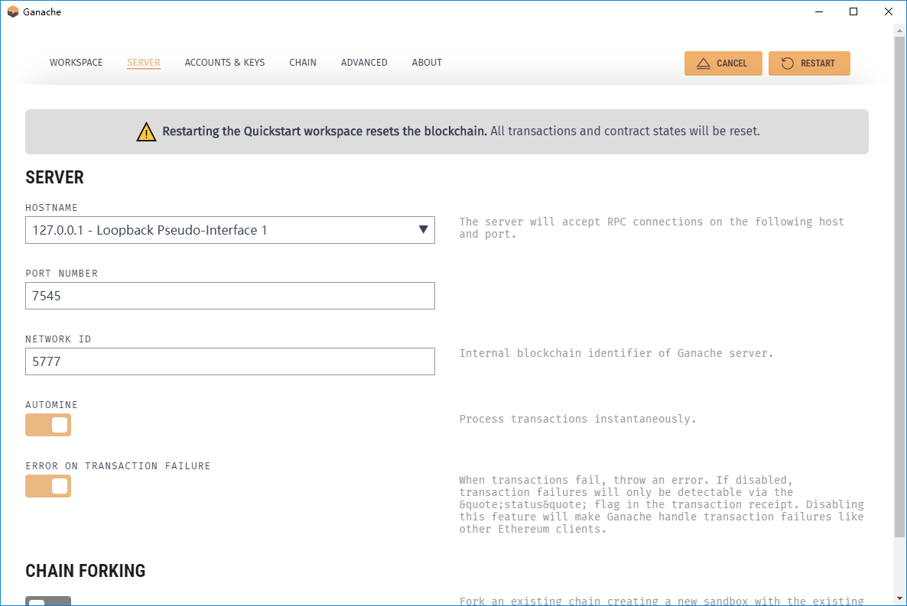
构建DAPP开发测试环境
Ganache配置

Slide 20
智能合约的结构
Solidity源文件
  Solidity源文件使用的扩展名为.sol。在源文件中，可以使用pragma Solidity说明编写代码时用的编译器版本。例如：
pragma Solidity ^0.4.5;

Slide 21
智能合约的结构
SOLIDITY的智能合约
  状态变量（state variable）
  函数（function）
  函数修改器(function modifier)
  事件(event)
  结构（structure）
  枚举(enum)
合约还支持继承和多态

Slide 22
智能合约的结构
modifier函数
  用于在执行函数前，执行某些初始化的操作。例如权限的判断。
  语法：
    modifier 函数名(){
    语句;
    _;
    /* modifier中的下划线其实是指代的函数体内部所有语句。*/
    }
  使用方法是，将modifier函数的名字加在被保护的函数修饰符与返回值之间。

Slide 23
智能合约的结构
事件event
  事件是智能合约发出的信号。智能合约的前端UI，例如，DApps、web.js，或者任何与Ethereum JSON-RPC API连接的东西，都可以侦听这些事件。
  使用event关键字(在用法上类似于function关键字)。然后可以在函数中使用emit关键字触发事件。

Slide 24
加载Remix
remix IDE支持网页在线编写、部署和测试以太坊智能合约。
Remix - Solidity IDE
新版
https://remix.ethereum.org/
旧版
http://remix.hubwiz.com

Slide 25
一个小的众筹智能合约
代码文件
  Crowd.sol
  Migrations.sol
  Owned.sol
  SafeMath.sol

Slide 26
一个小的众筹智能合约
pragma solidity ^0.4.24;
library SafeMath {
function mul(uint256 a, uint256 b) internal pure returns (uint256) {
if (a == 0) {
return 0;
}
uint256 c = a * b;
require(c / a == b);
return c;
}
function div(uint256 a, uint256 b) internal pure returns (uint256) {
require(b > 0);
uint256 c = a / b;
return c;
}

Slide 27
一个小的众筹智能合约
function sub(uint256 a, uint256 b) internal pure returns (uint256) {
require(b <= a);
uint256 c = a - b;
return c;
}
function add(uint256 a, uint256 b) internal pure returns (uint256) {
uint256 c = a + b;
require(c >= a);
return c;
}
function mod(uint256 a, uint256 b) internal pure returns (uint256) {
require(b != 0);
return a % b;
}
}

Slide 28
一个小的众筹智能合约
pragma solidity ^0.4.24;
import "./SafeMath.sol";
import "./Owned.sol";
contract Crowd is Owned{
using SafeMath for uint256;
// 众筹收款地址·
address public beneficiary = 0x3f5d03527016a7C5f2Fc660A8a7cC960b9C30cF5;
// 众筹目标
uint public fundingGoal = 2 ether;
// 已经-众筹金额
uint public amountRaised;
// 截止时间
uint public deadline = now + 5 minutes;
// 出资人地址及金额
mapping(address => uint256) public balanceOf;
// 是否达到众筹目标括
bool public fundingGoalReached = false;
// 是否已提款
bool public isWithdrawed = false;
// 参与人次
uint256 public donateCount;

Slide 29
一个小的众筹智能合约
event Withdraw(address addr, uint amount);
event Refund(address addr, uint256 amount);
event Donate(address addr, uint256 amount);
constructor() public{
}
/**
* Fallback function
*/
function () payable public {
}

Slide 30
一个小的众筹智能合约
modifier afterDeadline() {
if (now >= deadline)
_;
}
modifier beforeDeadline() {
require(now < deadline);
_;
}
modifier onlyFundingSuccess() {
require(fundingGoalReached);
_;
}
modifier onlyFundingFail() {
require(!fundingGoalReached);
_;
}

Slide 31
一个小的众筹智能合约
function donate () public payable beforeDeadline onlyFundingFail{
uint256 amount = balanceOf[msg.sender];
uint256 value = msg.value;
if(value != 0){
amount = amount.add(value);
balanceOf[msg.sender] = amount;
donateCount++;
amountRaised = amountRaised.add(value);
if(amountRaised >= fundingGoal){
fundingGoalReached = true;
}
emit Donate(msg.sender,value);
}
}

Slide 32
一个小的众筹智能合约
/** 提现接口，发布合约的账户可以提取 */
function safeWithdrawal() public onlyOwner onlyFundingSuccess afterDeadline {
require(!isWithdrawed);
isWithdrawed = true;
beneficiary.transfer(amountRaised);
emit Withdraw(beneficiary, amountRaised);
}
/** 众筹失败退款 */
function refund() public afterDeadline onlyFundingFail{
uint amount = balanceOf[msg.sender];
balanceOf[msg.sender] = 0;
if (amount > 0) {
msg.sender.transfer(amount);
emit Refund(msg.sender, amount);
}
}
}

Slide 33
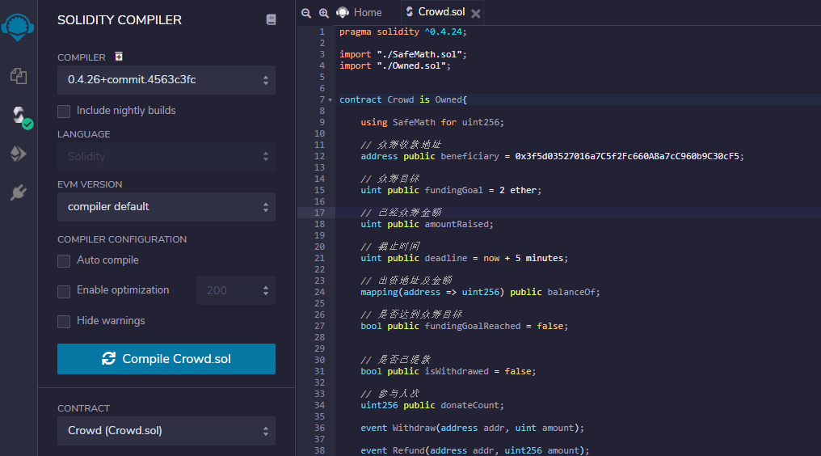
一个小的众筹智能合约
在Remix - Solidity IDE - 中文版中完成编译，如图步骤所示：

Slide 34
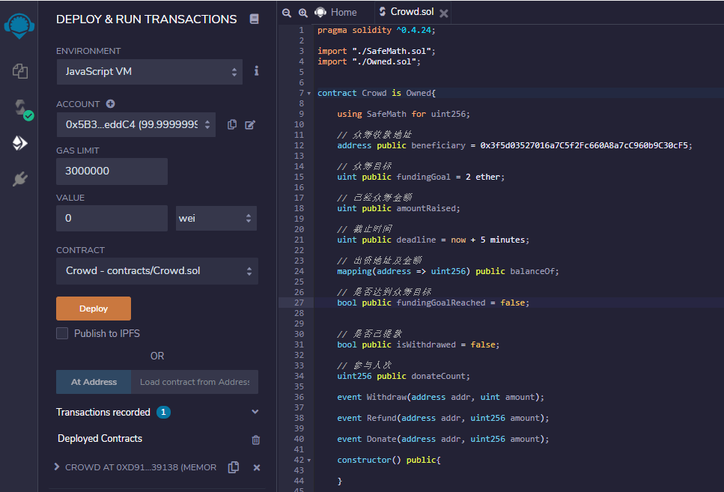
一个小的众筹智能合约
部署智能合约

Slide 35
一个小的众筹智能合约
window.addEventListener('load', function() {
if (typeof web3 !== 'undefined') {
web3js = new Web3(web3.currentProvider);
} else {
web3js = new Web3(new Web3.providers.HttpProvider("http://localhost:8545"));
}
contract = web3js.eth.contract(abi).at(address)
$("#checkSuccess").on("click",function(){
contract.fundingGoalReached(function(err,result){
if(result == false){
$("#isSuccess").text("否")
}else{
$("#isSuccess").text("成功")
}
})
})

Slide 36
一个小的众筹智能合约
$("#donate").on("click",function(){
let value = $("#amount").val()
contract.donate({gas: 200000, gasPrice: web3js.toWei(3, 'gwei'),value:value},function(err,result){
if(err){
console.log(err)
}else{
console.log(result)
}
})
})
})

Slide 37
Web3.js
Web3.js是以太坊官方的Javascript API，可以帮助智能合约开发者使用HTTP或者IPC与本地的或者远程的以太坊节点交互。
HTML/JS
前端应用
WEB3
以太坊
区块链
用户

Slide 38
一个小例子
// SPDX-License-Identifier: GPL-3.0
pragma solidity >=0.7.0 <0.9.0;
contract InfoContract {
uint16 count;
uint8 price;
function setInfo(uint16 in_count, uint8 in_price) public {
count = in_count;
price = in_price;
}
function getInfo() public view returns (uint16, uint8) {
return (count, price);
}
}

Slide 39
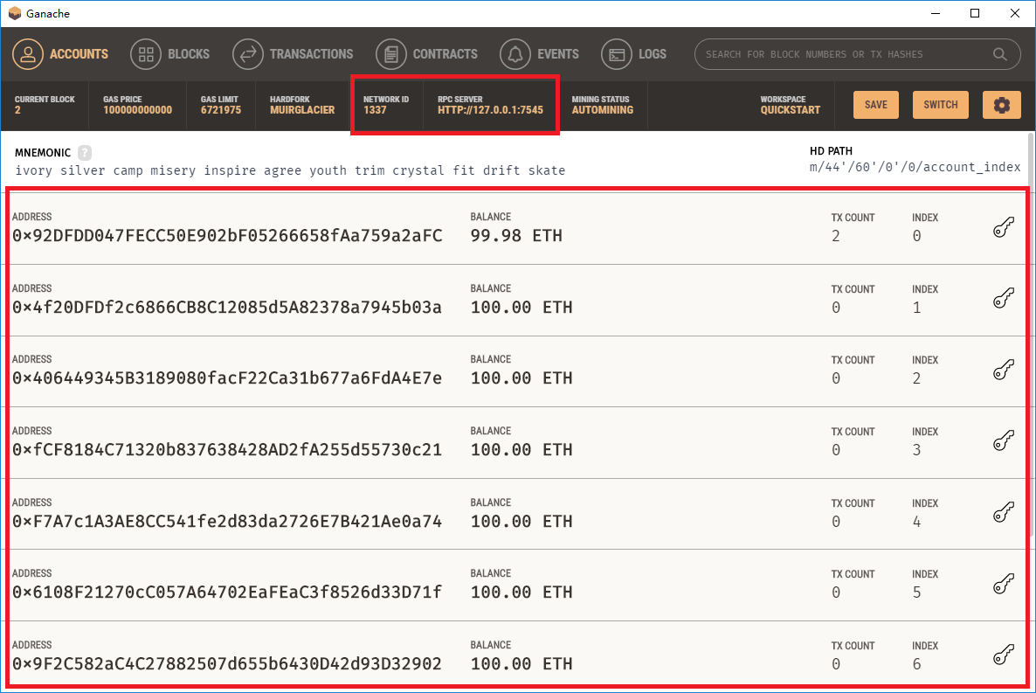
一个小例子
运行Ganache私有链
私有链介入RPC地址
和网络ID
生成的十个账户
可以使用私钥
导入以太坊钱包

Slide 40
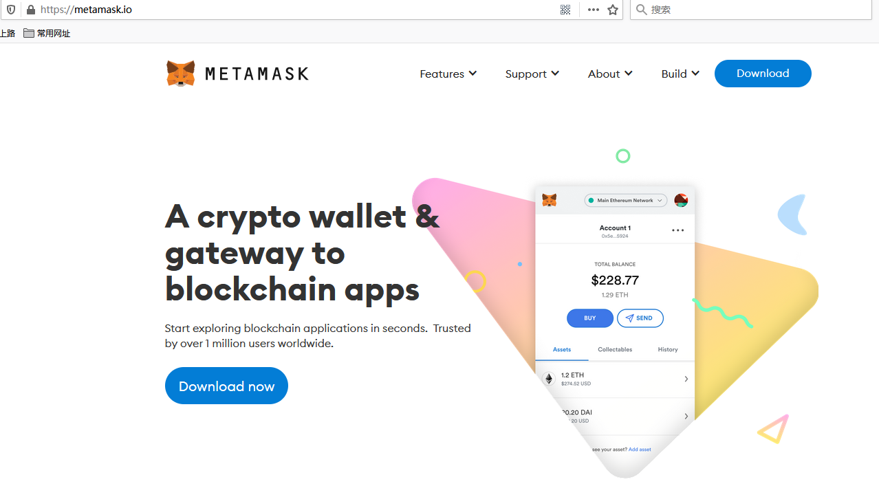
一个小例子
在firefox浏览器中安装MetaMask以太坊钱包插件
  官网地址：https://metamask.io/
  安装教程可以自己网上搜一下

Slide 41
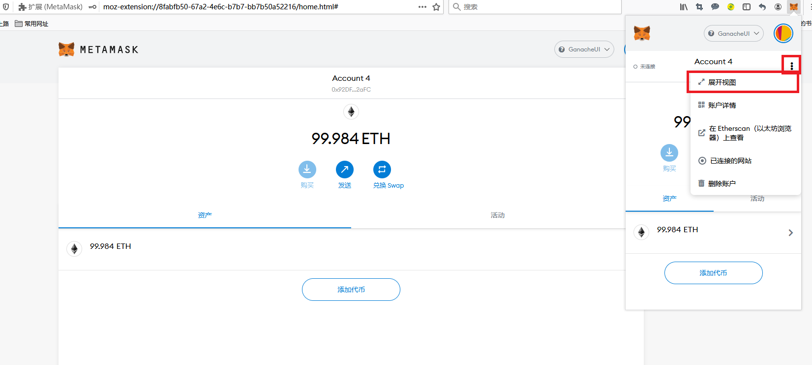
一个小例子
MetaMask插件安装完毕后，可以在firefox浏览器中展开界面视图，如下所示。

Slide 42
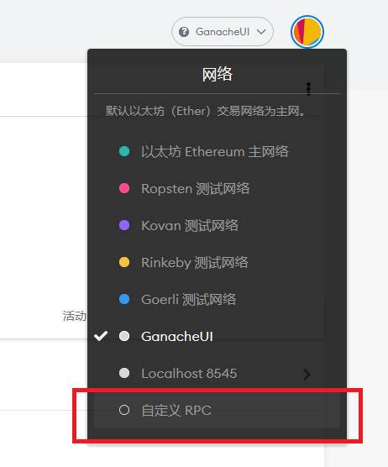
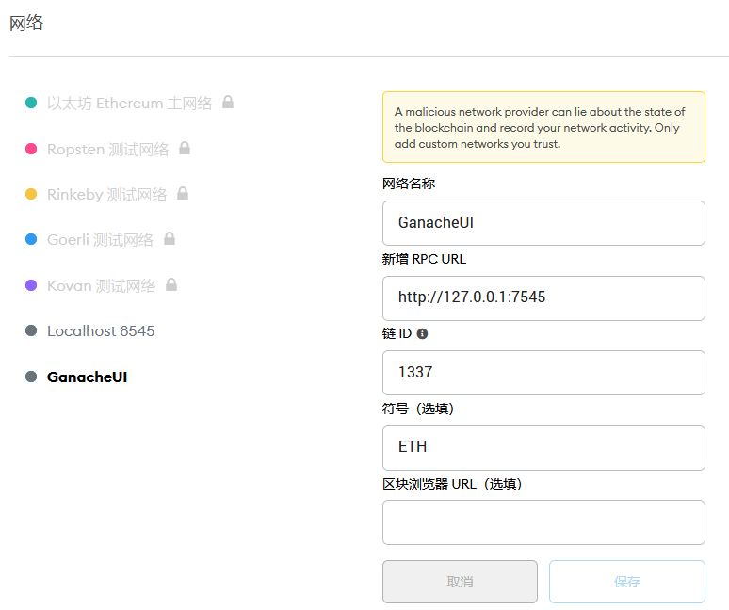
一个小例子
MetaMask连接Ganache私链节点：
  根据Ganache中的RPC信息，选择新建自定义RPC。

Slide 43
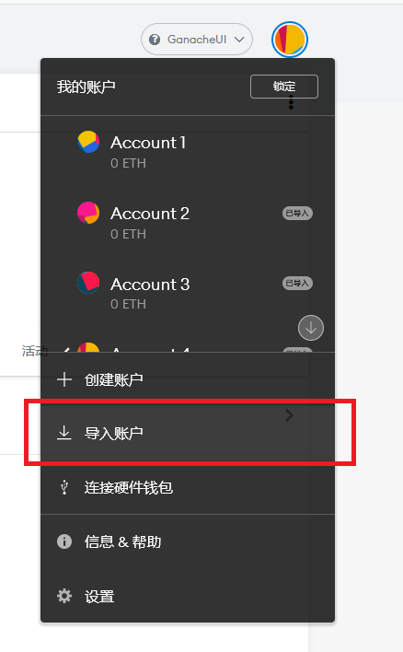
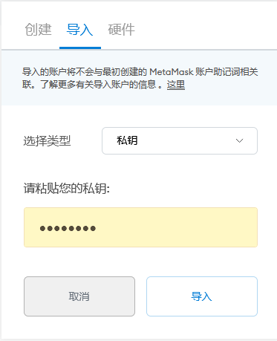
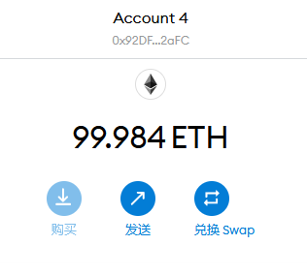
一个小例子
在MetaMask中导入Ganache中建立的账户
  首先在Ganache中选择一个账户复制私钥
  然后在MetaMask中通过“导入账户”，粘贴私钥实现账户导入。

Slide 44
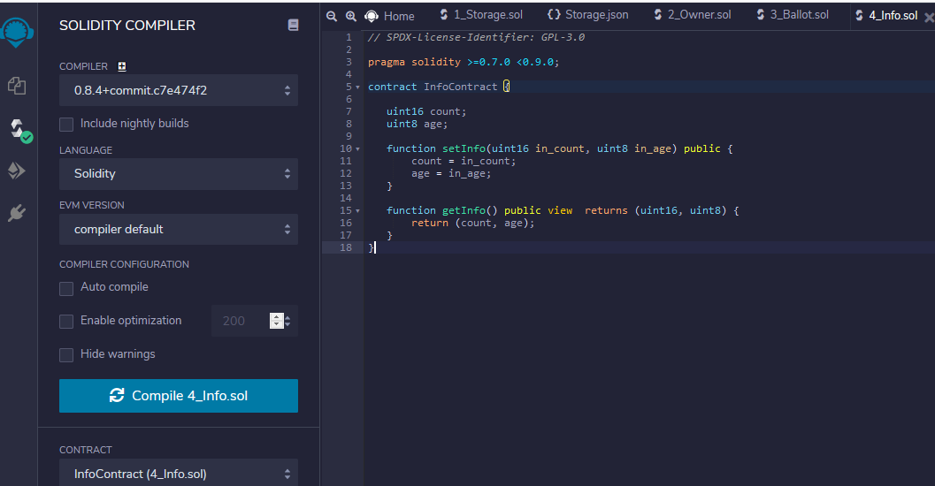
一个小例子
在Remix中编译

Slide 45
一个小例子
Remix中部署合约的三种选择：
  Javascript VM：简单的Javascript虚拟机环境，纯粹练习智能合约编写的时候可以选择
  Injected Web3：连接到嵌入到页面的Web3，比如连接到MetaMask
  Web3 Provider：连接到自定义的节点，如私有的测试网络。
在Remix中将合约部署到Ganache私链上
  在firefox中安装了MetaMask插件
  MetaMask钱包插件连接到了Ganache私链
  在firefox中打开Remix在线编译部署运行环境
  在可以通过选择“Injected Web3”方式，让Remix连接内嵌的MetaMask钱包插件，从而通过MetaMask，连接到Ganache私链。

Slide 46
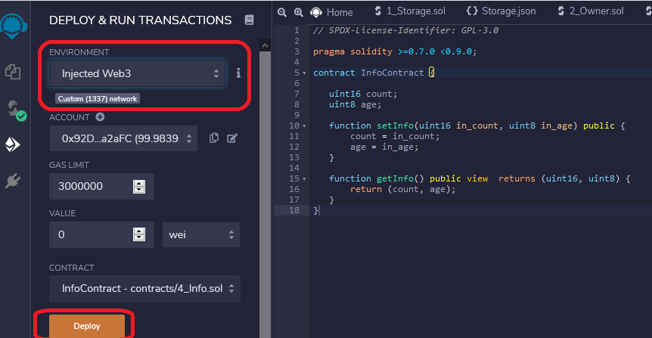
一个小例子
在Remix中选择通过“Inject web3”，可以看到已经识别出MetaMask连接的Ganache私链。
点击“Deploy”实现部署。

Slide 47
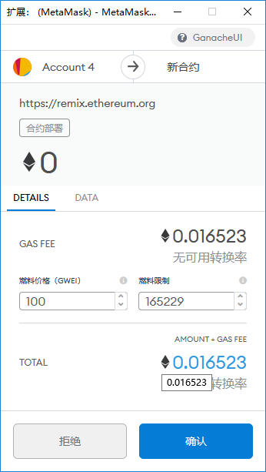
一个小例子
因为部署合约需要消耗GAS，此时会调出MetaMask钱包完成付账工作。

Slide 48
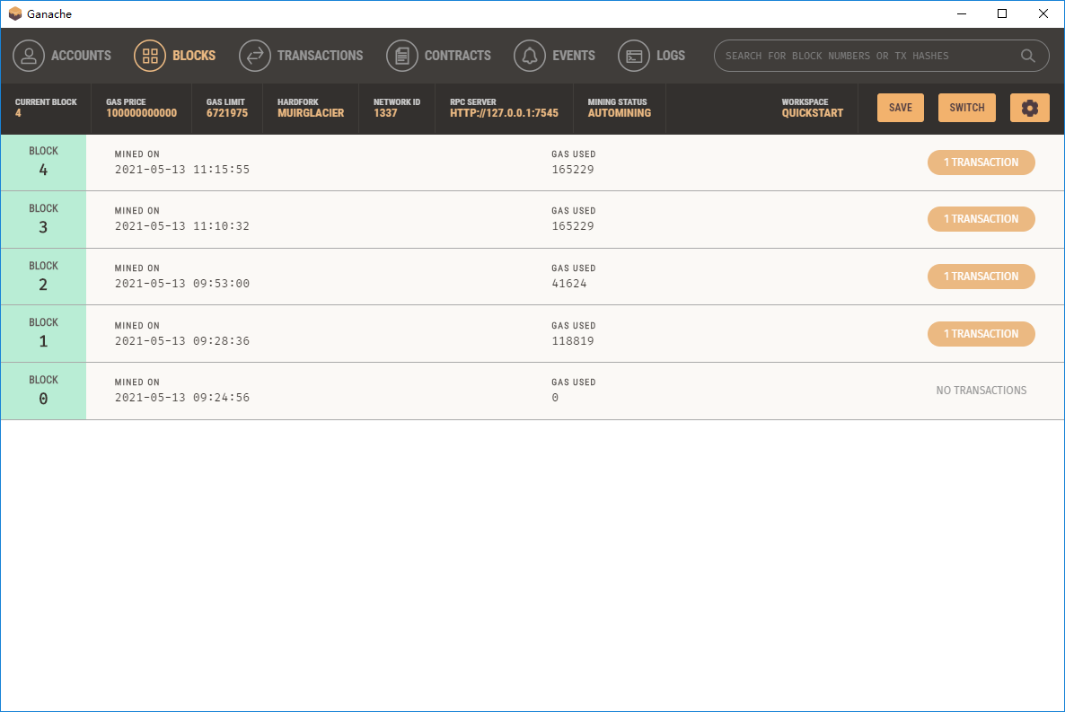
一个小例子
在Ganache中，可以观察到新产生的区块信息。

Slide 49
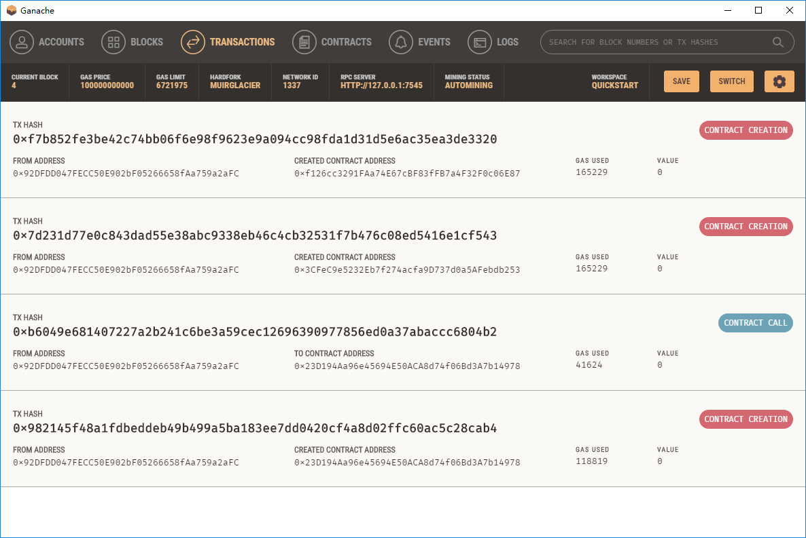
一个小例子
在Ganache中，可以观察到部署合约的交易信息，并且可以得到完成合约部署的外部账户地址和部署成功后的合约地址。

Slide 50
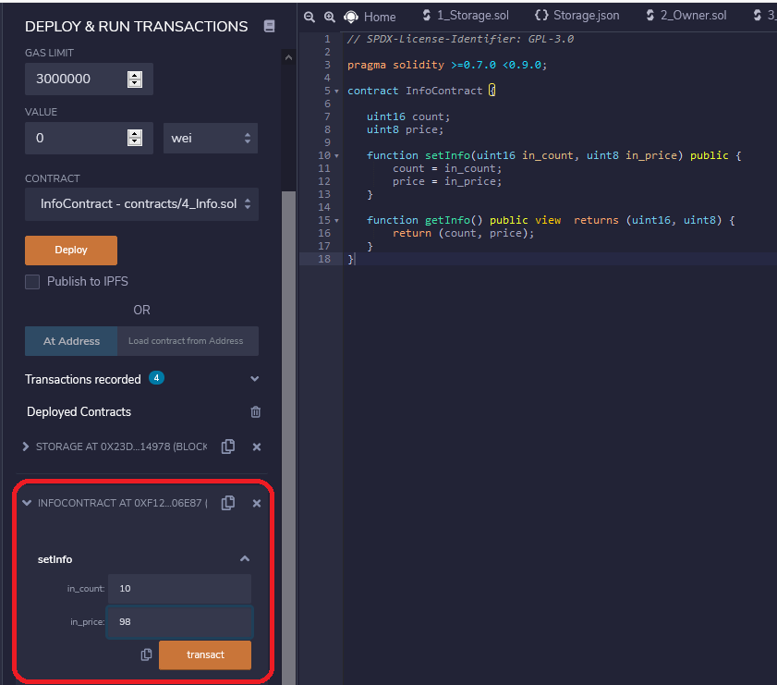
一个小例子
在Remix环境中可以调用合约的方法，例如设置好price和count的值后调用setInfo()函数。这会执行一个交易，同样通过MetaMask钱包付款支付运行交易所需的GAS。

Slide 51
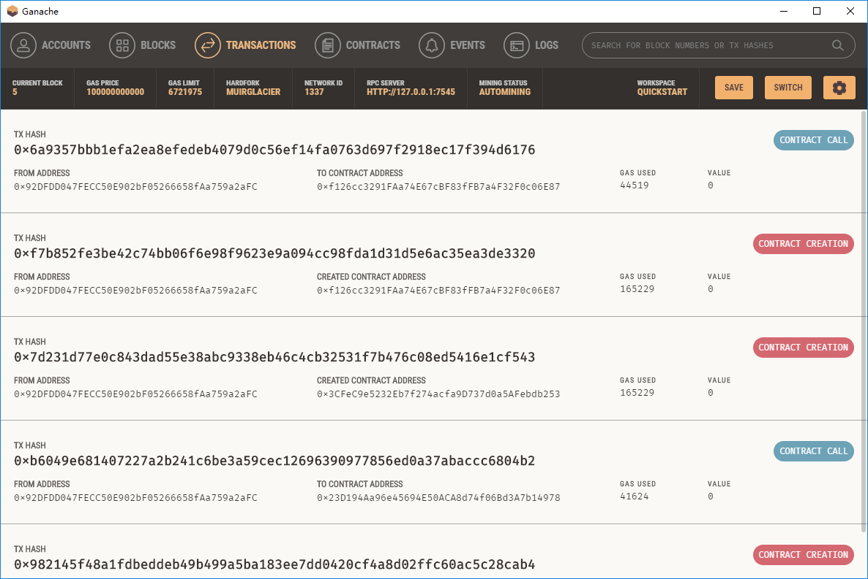
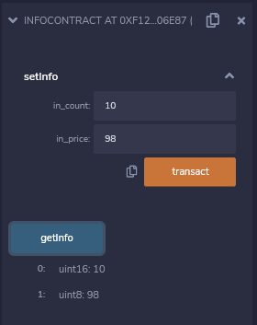
一个小例子
在Ganache中可以观察到新生成的区块以及交易信息，此外，通过执行getInfo()函数，可以看到合约状态变量的值已经被改变。

Slide 52
一个小例子
层叠样式表文件
main.css
web3的库
web3.min.js
jquery-3.2.1.slim.min.js
构造前端网页界面index.html
<!DOCTYPE html>
<html lang="en">
<head>
<meta charset="UTF-8">
<meta name="viewport" content="width=device-width, initial-scale=1.0">
<meta http-equiv="X-UA-Compatible" content="ie=edge">
<title>solidity contract demo</title>
demo of web3 and solidity contract
<link rel="stylesheet" type="text/css" href="main.css">
<script src="./web3.min.js"></script>
</head>
<body>
<div class="container">
<h1>Info Contract</h1>
<h2 id="info"></h2>
<label for="count" class="col-lg-2 control-label">Count</label>
<input id="count" type="text">
<label for="price" class="col-lg-2 control-label">Price</label>
<input id="price" type="text">
<button id="button">Update Info</button>
</div>
<script src="https://code.jquery.com/jquery-3.2.1.slim.min.js"></script>
<script>
// 实际完成调用合约还有监听事件的JS代码放在这里
</script>
</body>
</html>
用于显示更新后状态信息的页面元素
填写数量的页面文本框对象
填写单价的页面文本框对象
提交更新信息，并调用合约函数的按钮对象

Slide 53
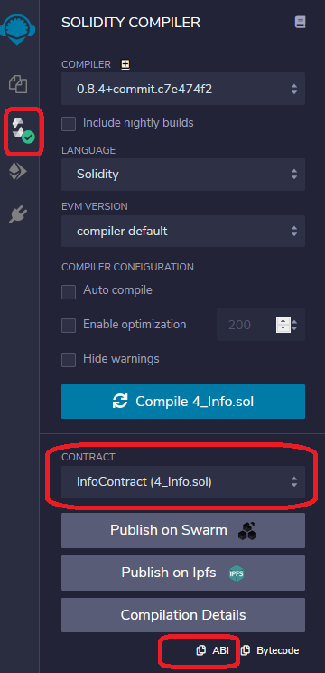
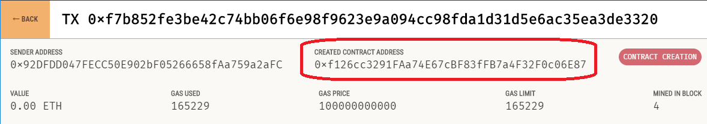
一个小例子
与合约交互的JS代码
<script>
if (typeof web3 !== 'undefined') {
web3 = new Web3(web3.currentProvider);
}
else{
// set the provider you want from Web3.providers
web3 = new Web3(new Web3.providers.HttpProvider("http://localhost:7545"));
}
web3.eth.defaultAccount = web3.eth.accounts[0];
var infoContract = web3.eth.contract(复制合约ABI到这里);
var info = infoContract.at('0xf126cc3291FAa74E67cBF83fFB7a4F32F0c06E87');
var AfterSetEvent = info.AfterSet();
AfterSetEvent.watch(function(error, result){
if(!error)
{
$("#info").html('addr:('+result.args.addr+') count:('+result.args.e_count+') price:('+result.args.e_price+')');
console.log(result);
}
else
console.error(error);
});
$("#button").click(function() {
info.setInfo($("#count").val(), $("#price").val());
});
</script>

Slide 54
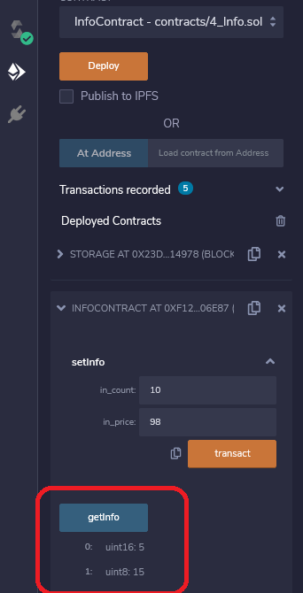
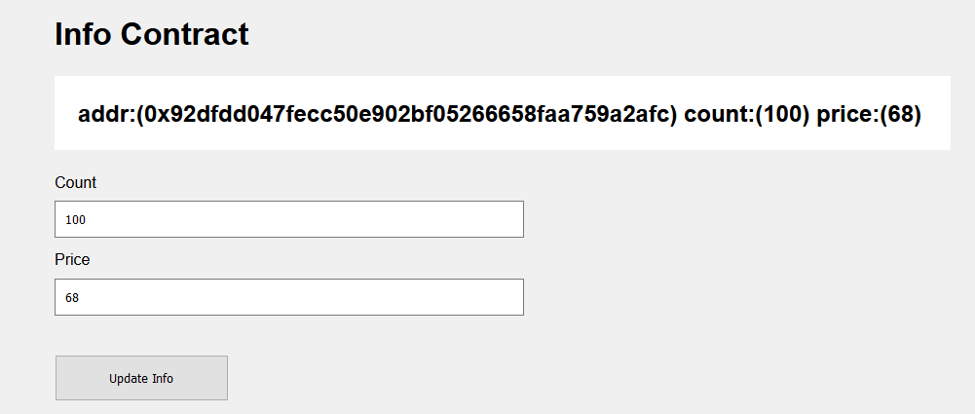
一个小例子
在firefox中打开index.html，执行更新操作，可以看到浏览器中刷新了更新的结果，并且还显示了调用合约的账户的地址。
在Remix中也可以看到更新结果。

Slide 55
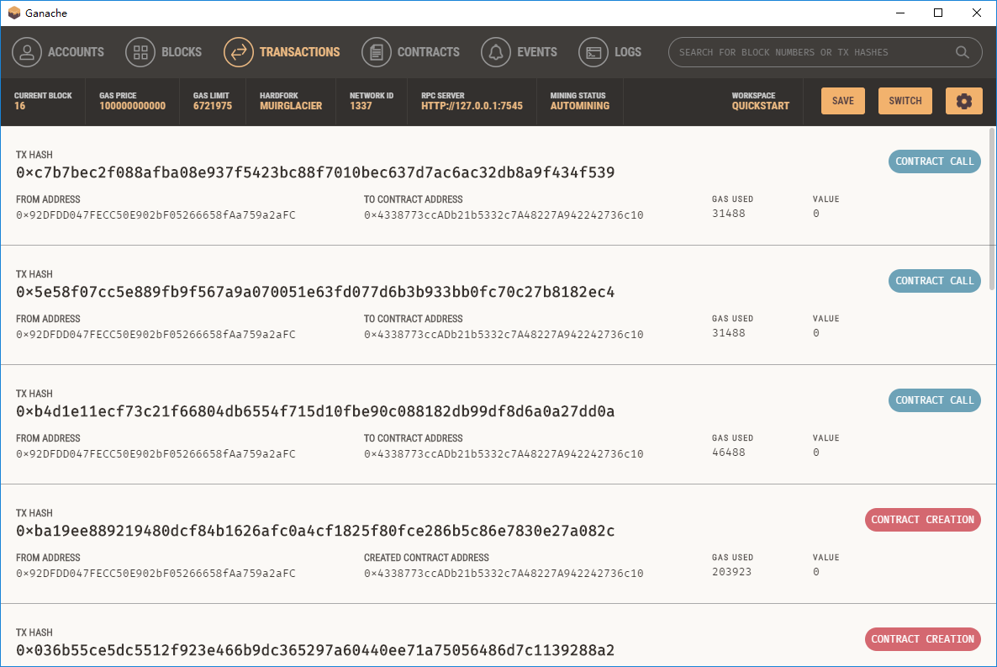
一个小例子
在Ganache中可以看到前端调用合约所产生的区块和交易。

Slide 56
更多案例
https://learnblockchain.cn/docs/solidity/solidity-by-example.html

